Slide 1
Oplossingen bij krapte op de arbeidsmarkt: Employer branding
[24 september 2019]
Notes:
Notitie:
Doel: Onderwerp van de presentatie kenbaar maken en verwachtingen managen
Sheet: Verplicht
Beeldmateriaal: Optioneel ;Je kan hier kiezen voor een eigen openingssheet
Speakernotes:
Welkom
Goedemorgen/-middag
Bedankt dat u voor deze workshop hebt gekozen
Ik ga het vandaag met u hebben over Employer branding. Dit is een oplossing om personeel te werven en te behouden
Volle bak. We gaan beginnen! (optioneel)
Volgende Sheet

Slide 2
Waarom kiezen medewerkers voor een andere baan?
2
Employer branding
Notes:
Notitie:
Doel: Bij de opening kiezen we er voor om de doelgroep te verrassen en het eerste interactiemoment op gang te brengen. Er zijn meerdere vragen te bedenken. Je hebt de vrijheid om hier te kiezen voor een andere vraag.
Sheet: optioneel
Beeldmateriaal: optioneel
Speakernotes: Indien je ervoor kiest om deze sheet te gebruiken , kan je onderstaande speakernotes gebruiken
Vraag:
Ik wil beginnen met een vraag: Wat is de voornaamste reden dat medewerkers op zoek naar een nieuwe baan?
Roept u maar.
Het antwoord is: ze voelen zich niet gewaardeerd door hun baas. Mensen gaan niet weg bij een onderneming, maar bij hun baas. Dus hoe jij als baas bent, is heel belangrijk.
Bij personeel gaat het maar om 1 ding
Volgende sheet

Slide 3
Aandacht
3
Employer branding
Notes:
Doel: Inleiding en aanzet van je “Cirkel” starten waarmee je ook gaat eindigen.
Speakernotes:
Aandacht:
Aandacht.
Door aandacht bloeien mensen op en zijn ze gemotiveerder en trots op hun werk en leveren ze een bijdrage aan het succes van uw bedrijf of organisatie.
Volgende sheet

Slide 4
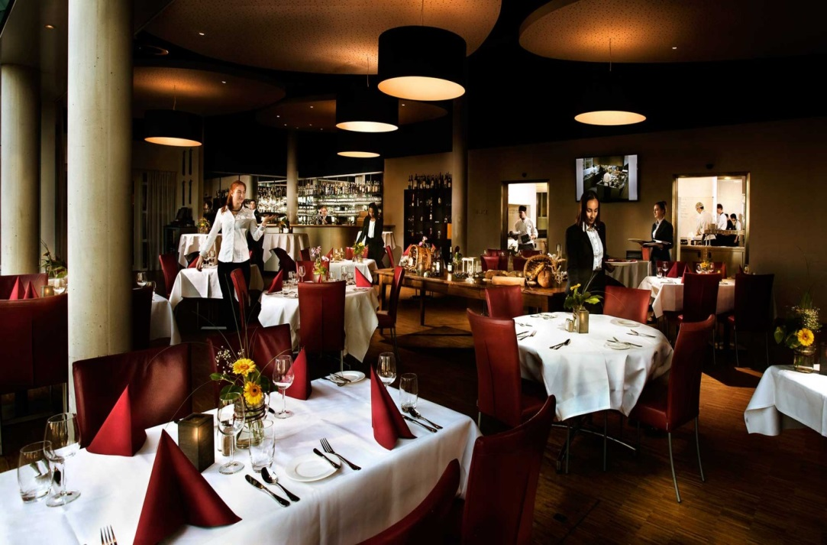
Landelijk adviseur bij UWV
Horeca/Hospitality
.
Agragisch
Mathieu van Druenen
Schoonmaak
Notes:
Ik ben Mathieu van Druenen
Ik werk op bij UWV op het landelijk werkgeversservicepunt
Ik ondersteun landelijk opperende bedrijven in de Horeca, Schoonmaak en Hospitality op het gebied van in-, door-, en uitstroom
Waar staan we op dit moment in Nederland

Slide 5
Trend 1: economie en arbeidsmarkt
5
Employer branding
Notes:
Notitie:
Doel: Met deze sheet start je je opbouw naar de oplossing (emloyer branding) van het probleem. Iedere doelgroep ervaart echter een ander probleem. Hier moet je per sessie op afstemmen
Sheet: verplicht
Beeldmateriaal: optioneel
Opties:
Iedere doelgroep ervaart een ander probleem. Hier moet je je presentatie op afstemmen. Afhankelijk van het probleem kies je de onderdelen waarmee je je betoog gaat opbouwen. Een aantal opties:
Economie & arbeidsmarkt
Trends & Ontwikkelingen
HR; Randstad ( wat sollicitanten belangrijk vinden t.o.v. wat werkgevers bieden)
Actuele arbeidsmarktinformatie
Demografie
Technologie
Mens & Maatschappij
Publicatie: Oplossingen bij krapte op de arbeidsmarkt – Arbeidsmarktinformatie
Generatie X & Y
Speakernotes:
Indien je gebruik maakt van dit beeldmateriaal kan je onderstaande speakernotes gebruiken
Trend 1: economie en arbeidsmarkt
Economie groeit
Vraag naar arbeid neemt toe aanbod van arbeid neemt af
Het wordt dus steeds moeilijker om vacatures te vervullen
Volgende Sheet

Slide 6
Trend 2: Demografische druk
6
Employer branding
Notes:
Notitie:
Doel: Deze sheet start je je opbouw naar de oplossing (emloyer branding) van het probleem. Iedere doelgroep ervaart echter een ander probleem. Hier moet je per sessie op afstemmen
Sheet: verplicht
Beeldmateriaal: optioneel
Opties:
Iedere doelgroep ervaart een ander probleem. Hier moet je je presentatie op afstemmen. Afhankelijk van het probleem kies je de onderdelen waarmee je je betoog gaat opbouwen. Een aantal opties:
Economie & arbeidsmarkt
Trends & Ontwikkelingen
Onderzoek Randstad
Actuele arbeidsmarktinformatie
Demografie
Technologie
Mens & Maatschappij
Publicatie: Oplossingen bij krapte op de arbeidsmarkt – Arbeidsmarktinformatie
Generatie X & Y
Speakernotes:
Indien je gebruik maakt van dit beeldmateriaal kan je onderstaande speakernotes gebruiken
Trend 2: Demografische druk
Er zijn meer ouderen en minder jongeren.
Dit zien we in de samenleving en ook in de personeelsbestanden van werkgever.
Minder nieuwe instroom van jongeren en meer uitstroom van ouderen.
Vergrijzing
Volgende Sheet

Slide 7
Trend 3: Impact technologie en werk
7
Employer branding
Notes:
Notitie:
Doel: Deze sheet start je je opbouw naar de oplossing (emloyer branding) van het probleem. Iedere doelgroep ervaart echter een ander probleem. Hier moet je per sessie op afstemmen
Sheet: verplicht
Beeldmateriaal: optioneel
Opties:
Iedere doelgroep ervaart een ander probleem. Hier moet je je presentatie op afstemmen. Afhankelijk van het probleem kies je de onderdelen waarmee je je betoog gaat opbouwen. Een aantal opties:
Economie & arbeidsmarkt
Trends & Ontwikkelingen
Onderzoek Randstad
Actuele arbeidsmarktinformatie
Demografie
Technologie
Mens & Maatschappij
Publicatie: Oplossingen bij krapte op de arbeidsmarkt – Arbeidsmarktinformatie
Generatie X & Y
Speakernotes:
Indien je gebruik maakt van dit beeldmateriaal kan je onderstaande speakernotes gebruiken
Trend 3: technologie en werk
Het werk veranderd door technologische ontwikkelingen
Dit betekent dat we andere vaardigheden moeten ontwikkelen
Welke dat zijn weet we nu nog niet eens
Wat we wel weten is dat we over steeds meer digitale vaardigheden moeten beschikken i.p.v. cognitieve vaardigheden.
Volgende Sheet

Slide 8
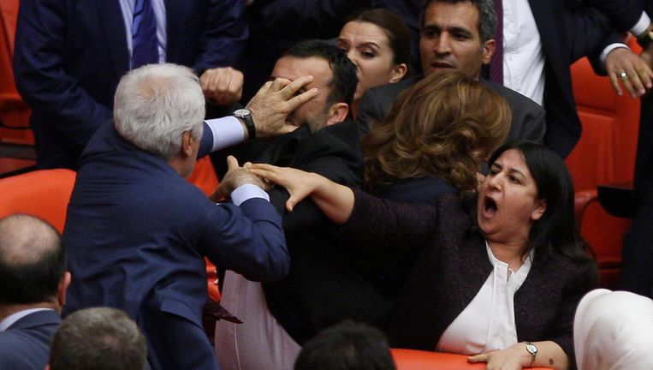
War for employees
8
Employer branding
Notes:
Notitie:
Doel: Samenvatting van je betoog en brug naar de oplossing naar Employer Branding
Sheet: verplicht
Beeldmateriaal: optioneel (eventueel foto van schaap hier gebruiken)
Speakernotes:
Indien je gebruik maakt van dit beeldmateriaal kan je onderstaande speakernotes gebruiken
War for employees:
Er is meer vraag naar personeel en er is minder aanbod van arbeid
Steeds minder jongeren zullen instromen op het arbeidsproces en meer ouderen zullen het arbeidsproces verlaten.
Daarnaast weten we dat het werk gaat veranderen door technologische ontwikkelingen.
Gevolg van al deze is ontwikkelingen /trends is een ‘War for Employees’. Iedereen wil de beste medewerkers voor zijn bedrijf of onderneming.
Hoe ga jij dit probleem oplossen?
Volgende Sheet

Slide 9
Oplossing: Employer branding!
9
Employer branding
Notes:
Notitie:
Doel:
Met deze sheet wil je de aandacht trekken voor Employer Branding
Met deze sheet maak je de eerste introductie bij je doelgroep met Employer Branding.
De term “Employer Branding” definiëren.
Brug maken naar de 3 stappen om tot een sterk werkgeversmerk te komen
Sheet: verplicht
Beeldmateriaal: Optioneel (eventueel foto van schaap hier gebruiken)
Speakernotes:
Oplossing: Opvallen als werkgever
De oplossing hiervoor is simpel: je gebruikt Employer branding.
Wat is dat precies?
Employer branding is jezelf aantrekkelijk maken als werkgever zodat je de juiste medewerkers kunt werven en behouden.
Hoe werkt dit nu?
Hiervoor heb ik drie stappen op een rijtje gezet.
Volgende Sheet

Slide 10
Stappenplan
1
2
3
1
Wie ben je?
Communiceer
Meten is weten
Wie ben je?
Notes:
Notitie:
Doel: Uitleg van het stappenplan. Een eerste introductie van de 3 stappen om te komen tot een sterk Employer brand.
Sheet: verplicht
Beeldmateriaal: Verplicht
Speakernotes:
Stappenplan
Je begint met stap 1: wie ben je als werkgever?
Als je dat weet, communiceer je dit naar je medewerkers en de arbeidsmarkt. Dat is stap 2.
En tot slot, stap 3: je meet in hoeverre dit gelukt is en gebruikt dit om je employer brand te verbeteren.
Volgende Sheet

Slide 11
Stappenplan
1
2
3
Wie ben je?
Communiceer
Meten is weten
Notes:
Notitie:
Doel:
Interactie met je publiek
Uitleg van de opdracht “Bepalen wie je bent” (imago en Identiteit)
Het eerste aanzet om je doelgroep bewust te maken van eventuele discrepantie tussen hoe ze gezien willen worden t.o.v. hoe hun medewerkers hun zien.
Uitleg van de oefening behorende bij stap 1: Wie ben jij als werkgever?
Sheet: verplicht
Beeldmateriaal: Verplicht
Speakernotes:
Stap 1: Wie ben je?
De eerste stap uit het stappenplan om te komen tot een sterk werkgeversmerk is om te bepalen “wie je bent’. Wat is je imago / identiteit als werkgever. Bij ‘wie ben je?’ gaat het erom hoe je jezelf ziet. Het gaat daarbij om onderscheidend vermogen ten opzichte van je concurrenten.
Uitleg van de oefening
We gaan nu een oefening doen.
De oefening is om te bepalen wie je als werkgever bent.
Voor je ligt een kaartje met de vraag die hoort bij stap 1: Wie ben je?
Daaronder staat 1, 2 en 3. Ik ga jullie nu drie vragen stellen bij deze stap.
De antwoorden schrijf je op bij 1, 2 en 3.
Je krijgt steeds 1 minuut om je antwoord op te schrijven.
Volgende sheet

Slide 12
Stap 1: Wie ben je?
12
Employer branding
Notes:
Notitie:
Doel: Uitleg waarom je deze oefening doet
Sheet: Verplicht
Beeldmateriaal: Verplicht
Speakernotes:
Waarom deze oefening?
Om te achterhalen wie je als werkgever bent
Om te Checken of je medewerkers je ook zo zien
Kijken naar welke conclusies je n.a.v. kan trekken
Oke..We gaan nu aan de slag met stap 1: wie ben je?

Slide 13
Vraag 1: Hoe zou je graag als werkgever gezien willen worden?
13
Employer branding
Notes:
Notitie:
Doel: Vraag 1 “hoe zou je graag gezien worden als werkgever” is bedoeld om de werkgever na te laten denken over zijn imago
Sheet: Verplicht
Beeldmateriaal: Verplicht
Speakernotes:
Vraag 1:
We beginnen met vraag1. Hoe zou je graag gezien willen worden als werkgever (in drie woorden)?
U krijgt 1 minuut
Volgende sheet

Slide 14
Vraag 2: Hoe zien jouw medewerkers jou als werkgever?
14
Employer branding
Notes:
Notitie:
Doel: Vraag 2 “Hoe zien jouw medewerkers jou als werkgever?” is bedoeld om de werkgever na te laten denken over zijn identiteit
Sheet: Verplicht
Beeldmateriaal: Verplicht
Speakernotes:
Vraag 2:
De vraag die ik jullie nu stel is: hoe zien jouw medewerkers jou zien als werkgever? Schrijf dit ook op in drie woorden.
U krijgt weer 1 minuut
Volgende sheet

Slide 15
Vraag 3: Welke conclusie trek je hieruit?
15
Employer branding
Notes:
Notitie:
Doel: Vraag 3 “ Welke conclusies trek je hieruit?” is bedoeld om de overeenkomsten en verschillen in kaart te brengen tussen imago (vraag 1) en identiteit (vraag 2). je wilt uiteindelijk als werkgever dat je imago en je identiteit zoveel mogelijk overeenkomen
Beeldmateriaal: Verplicht
Speakernotes:
Vraag 3
En dan nu het laatste onderdeel van de oefening.
3A. INDIVIDUEEL: Schrijf bij 3 op welke conclusie je hieruit trekt.
3B. TWEETALLEN: Deel dan nu je antwoorden met je buurman en geef aan wat je opvalt. Zit er bijvoorbeeld licht tussen hoe je nu gezien wordt en hoe je gezien zou willen worden? Hiervoor heb je ieder 2 minuten.
3C. PLENAIR: Wie wil zijn antwoorden op deze vragen delen met de groep?
U heeft zojuist kort met elkaar de resultaten besproken en mogelijk weet u niet precies hoe uw personeel u ziet (antwoord op 2). De ervaring leert dat dit heel vaak het geval is.
Als er licht zit tussen hoe jij en jouw medewerkers de werkgever zien (1 en 2), dan moet je dat gaan onderzoeken. Het doel is om dit meer te laten overlappen. Anders lopen je medewerkers weg.
Goed, dat was stap 1. Nu gaan we verder met stap 2.
Volgende sheet

Slide 16
Stappenplan
1
2
3
Wie ben je?
Communiceer
Meten is weten
Notes:
Notitie:
Doel: uitleg van stap 2: Communiceren. Om werkgevers bewust te maken dat ze alleen datgeen moeten communiceren wat ze echt zijn(identiteit) . Door gebruik te maken van een concreet voorbeeld geef je deze stap meer inhoud.
Sheet: Verplicht
Beeldmateriaal: Verplicht
Aanvullend: het gebruik van het voorbeeld in deze sheet is optioneel. Indien je kiest voor een ander voorbeeld zijn dit de opletters:
Het voorbeeld maakt duidelijk dat stap 1 (identificeren) onlosmakelijk verbonden is met stap 2 (communiceren)
Het voorbeeld laat zien dat communicatie altijd moet passen bij je identiteit (werkgever)
Speakernotes:
Indien je gebruik maakt van dit voorbeeld, kan je onderstaande speakernotes gebruiken.
Stap 2: Communiceer!
Als je stap 1 hebt gedaan en je weet de uitkomst kun je dit communiceren. Dit is stap 2.
Veel werkgevers beginnen direct met stap communiceren en vergeten te onderzoeken wie ze zijn.
Als je een vacaturetekst opstelt, geef dan niet alleen aan wat de functie is, wat je taken worden en hoeveel je kan verdienen…
Maar omschrijf ook hoe jij als werkgever bent.
Dit kun je halen uit stap 1 (Wie ben je?).
Brug: Dus je communicatie als werkgevers moet in lijn zijn met je identiteit, maar ook uitnodigend, onderscheidend en herkenbaar voor de ontvanger
Volgende sheet

Slide 17
Stap 2: Communiceer
Dit zie je vaak:
Wij zijn marktleider in onze sector
Wij betalen een marktconform salaris
Wij hebben de beste trainingen
Uitstekende primaire en secundaire arbeidsvoorwaarde
Dit spreekt de lezer aan:
Wij geven jou verantwoordelijkheid in jouw baan
Wij zijn benieuwd naar jouw doelen en wensen
Wij helpen jou om jouw persoonlijke doelen te bereiken
….29 vakantiedagen, aanvullende ANW-hiaat verzekering, onbelaste reiskosten vergoeding, vers fruit ……
Notes:
Notitie:
Doel: Uitwerking en beeld geven van het voorbeeld t.b.v. van de stap“ Communiceren”- Communiceren in vacaturetektsten
Sheet: verplicht
Beeldmateriaal: optioneel
Speakernotes:
Indien je gebruikt maakt van dit voorbeeld kan je onderstaande speakernotes gebruiken
Communiceer:
Dit zie je vaak: Vertel nu niet als werkgever dat u een goede werkomgeving heeft waarbij kinderen centraal staan, een marktconform salaris betaald of een vast baan kunt aanbieden. Nee!
Zorg dat je de lezer aanspreekt: Vertel wat u voor de medewerker gaat doen!
Het gaat niet alleen om wat de onderneming wil bereiken, maar wie de mens achter de medewerker is. Het kan een medewerker geen moer interesseren waar jij heen wil, maar wat heeft hij eraan?
Medewerkers gaan bij bedrijven werken waar dezelfde type personen werken, waar ze zich gewaardeerd voelen en niet als een nummer worden behandeld. Het gaat om oprechte interesse!
Note: ervaring leert dat werkgevers dit voorbeeld enorm weten te waarderen
Volgende sheet

Slide 18
Stappenplan
1
2
3
Wie ben je?
Communiceer
Meten is weten
Notes:
Notitie:
Doel: Uitleg van stap 3 “Meten is Weten”. Werkgever bewust maken dat dit een essentieel onderdeel is van het proces. Je moet als werkgever blijven toetsen of het lukt om je employer brand te versterken. Of de gekozen strategie daadwerkelijk oplevert wat je als werkgever hebt beoogd.
Sheet: verplicht
Beeldmateriaal: verplicht
Speakernotes:
Stap 3: Meten is weten
En tot slot de derde en laatste stap: Meten is weten. Deze stap wordt vaak overgeslagen.
Het is belangrijk dat je als werkgever blijft toetsen of het lukt om je employer brand te versterken. Of je gekozen strategie daadwerkelijk oplevert wat je als werkgever hebt beoogd.
Mensen denken dat dit ingewikkeld is, maar het kan ook heel eenvoudig.
Twee zaken zijn hierbij van belang:
Volgende sheet

Slide 19
1. Ga het gesprek aan!
19
Employer branding
Notes:
Notitie:
Doel: Werkgevers een idee geven wat de mogelijkheden zijn bij stap 3 . Het gaat hier niet alleen om de harde meting, maar om wat je als werkgever met de uitkomsten doet. Het gesprek aangaan met je medewerkers is een van de manieren om dat te doen.
Sheet: verplicht
Beeldmateriaal: optioneel
Opties:
De voorbeelden die je gebruikt kan je afstemmen op je doelgroep. Deze sheet is een van de voorbeelden die je kan gebruiken. Het is belangrijk om een tweetal voorbeelden te gebruiken. Een aantal andere opties zijn:
Medewerkers tevredenheidsonderzoek
Happy appje (app waarmee medewerkers dagelijks kunnen aangeven of ze blij /tevreden zijn)
Dialoogsessie met medewerkers
Wat doe je als werkgever met de resultaten van je onderzoeken? Hoe regel je de follow – up? Zorg ervoor als werkgever dat het geen ‘trucje’ is . Het gaat niet alleen om de uitkomsten (cijfers), maar vooral wat je er als werkgever mee doet
Speakernotes:
Indien je dit voorbeeld gebruikt, kan je onderstaande speakernotes gebruiken.
1. Ga het gesprek aan en verplaats je in de medewerker:
Dit kun je heel simpel doen. Vraag geregeld hoe je medewerker het vindt om hier te werken. En doe dit regelmatig met je medewerkers en niet alleen formeel tijdens het jaarlijkse functioneringsgesprek.
Grote ondernemers doen dit door middel van veel surveys uit te zetten (en onderzoeken dit met behulp van apps). Maar ga gewoon het gesprek aan tijdens een koffiemoment.
Volgende sheet

Slide 20
2. Waarom zijn mijn waardevolle medewerkers vertrokken?
20
Employer branding
Notes:
Notitie:
Doel: Werkgevers een idee geven wat de mogelijkheden zijn bij stap 3 ; Achterhalen waarom medewerkers vertrokken zijn bij je organisatie .
Sheet: verplicht
Beeldmateriaal: optioneel
Opties:
De voorbeelden die je gebruikt kan je afstemmen op je doelgroep. Deze sheet is een van de voorbeelden die je kan gebruiken. Het is belangrijk om een tweetal voorbeelden te gebruiken. Een aantal andere opties zijn:
Medewerkers tevredenheidsonderzoek
Happy appje ( app waarmee medewerkers dagelijks kunnen aangeven of ze blij /tevreden zijn)
Dialoogsessie met medewerkers
Wat doe je als werkgever met de resultaten van je onderzoeken? Hoe regel je de follow – up? Zorg ervoor als werkgever dat het geen ‘trucje’ is . Het gaat niet alleen om de uitkomsten (cijfers), maar vooral wat je er als werkgever mee.
Speakernotes:
Indien je dit voorbeeld gebruikt, kan je onderstaande speakernotes gebruiken.
2. Waarom zijn mijn waardevolle medewerkers vertrokken?
Dit is iets wat je voor jezelf doet. Bedenk wie in de laatste periode (laatste 2 tot 5 jaar) is vertrokken en welke medewerkers je graag had willen behouden.
Waarom zijn deze personen vertrokken?
En hoe had jij dit kunnen voorkomen?
Volgende sheet

Slide 21
De arbeidsmarkt is altijd in beweging maar nooit meer hetzelfde
Notes:
De arbeidsmarkt zal altijd in beweging blijven en nooit meer hetzelfde zijn.
Vergrijzing, ontgroening, mismatch enz.

Slide 22
Stappenplan
1
2
3
Wie ben je?
Communiceer
Meten is weten
Notes:
Notitie:
Doel: Wrap-up; Wat hebben we vandaag geleerd. Aanstippen van de belangrijkste onderdelen uit je presentatie.
Sheet: Verplicht
Beeldmateriaal: Verplicht
Speakernotes:
Wat hebben we vandaag geleerd?
Stappenplan:
Voor employer branding zijn drie stappen belangrijk:
Stap 1: Wie ben je?
Stap 2: Communiceer!
Stap 3: Meten is weten.
Het gaat dus om stap 1, 2 en 3. Dat doe je niet éénmaal, maar dat blijf je doen.
Let op: Employer branding is geen trucje!
Communicatie is belangrijk maar het gedrag van jou als werkgever is cruciaal. (imago en identiteit moeten overeenkomen)
Grote werkgevers doorlopen deze drie stappen ook. (optioneel, afhankelijk van doelgroep)
Door Employer Branding in te zetten, zal je als werkgevers steeds meer medewerkers aantrekken die beter bij je bedrijfscultuur passen.
Door Employer Branding zal je steeds beter in staat om de juiste mensen aan te trekken en te behouden.
Volgende sheet

Slide 23
Aandacht
23
Employer branding
Notes:
Notitie:
Doel: Met deze sheet maak je je cirkel rond ( terugkomen op je opening)
Sheet: Verplicht
Beeldmateriaal: Optioneel
Speakernotes:
Slot:
En vergeet niet!
Bij personeel draait het maar om één ding: aandacht.
Je hebt vandaag het kaartje ingevuld van stap 1.
Ga eens kijken of het klopt.
Begin daar morgen meteen mee.
Drink dat kopje koffie met je medewerker en vraag geregeld hoe hij het vindt om bij jou te werken.
Geef hem de aandacht die hij of zij verdient!
Dank u wel en veel succes !
Volgende sheet

Slide 24
Oplossingen bij krapte op de arbeidsmarkt: Employer Branding
Notes:
Notitie:
Doel: Eind dia
Sheet: Optioneel
Beeldmateriaal: Optioneel ( als er maar geen “vragen?” op de dia staat
Speakernotes:

